Slide 1
Indoor Visible Light Positioning using Spring Relaxation Technique in Real-World Setting
F.Alam, Massey University, New Zealand
N.Faulkner
M.Legg
S.Demidenko, Fellow, IEEE
IEEE access 2019.7
IF=4.098

Slide 2
应对实验室安全问题
安全态势分析评估
数据汇聚接入，从实验室传感器数据发现、识别和预测实验室的不安全行为和因素
传感
边缘
安全用电
电参数可查可控可追溯，精细化管理
插座
传感
门禁
传感
智能门禁
从人员的出入情况分析人的行为习惯

Slide 3
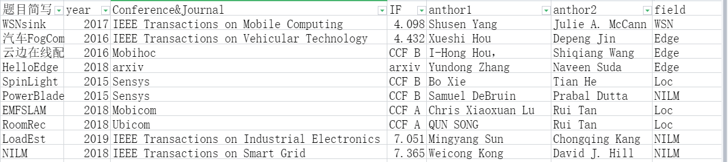
读文献及来源

Slide 4
文献的研究团队分布
PowerBlade
WSNsinks
EMF SLAM
FogCom
RoomRec
EdgeCloud
LoadEst
HelloEdge
NILM
SpinLight
涵盖了欧美、澳洲、新加坡和国内的TOP研究团队.

Slide 5
文献分析分类与复现
④
HelloEdge
36/38
DLSA
WSN
传感
Edge
⑦
EMF SLAM
55/1
Loc
③
云边在线配置
21/29
⑤
SpinLight
47/36
NILM
传感
①
WSNsink
48/17
⑧
RoomRec
41/1
复现
ref/cite
②
汽车Fog Com
52/45
⑨
LoadEst
28/7
⑩
NILM
30/22
⑥
PoweBlad
31/27
有没有可能将应对各类物联网场景的技术储备提升为学术问题？

Slide 6
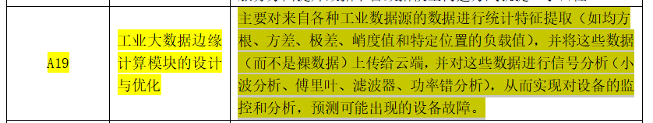
宏观思考，研究工作思考
Tensorflow Lite
/agent lite
已读论文
④
HelloEdge
36/38
DLSA
LOC/NILM
学术工作
⑦
EMF SLAM
55/1
空间分割
定位
AIOT
③
云边在线配置
21/29
⑤
SpinLight
47/36
传感
①
WSNsink
48/17
⑧
RoomRec
41/1
②
汽车Fog Com
52/45
⑨
LoadEst
28/7
⑩
NILM
30/22
基于底层具有电参数测量和感光窗的智能插座，
基于上层的实验室安全后台系统，
做什么？室内定位，负荷分析......
⑥
PoweBlad
31/27
负荷分析

Slide 7

目录
01
研究背景
04
VLP系统实现
CONTENT
02
相关工作
05
定位结果
03
定位算法
06
结论

Slide 8
研究背景
1
01
PART
ONE
Research Background

Slide 9
引出可见光定位系统VLP
目标只有一个：自圆其说也好，论文套路也罢，罗列了一堆无线定位系统各种不好；就为可见光定位系统的优秀做铺垫。
注意到趋势：基于LED的节能照明，5G技术之一的VLC的美好前景，VLP更为准确。
本文干了啥：是可以实际部署的，采用消费级LED灯具作为发射器，廉价光电二极管作为接收器的目标标签，开发了一种弹簧松弛定位算法技术。

Slide 10
相关工作
2
02
PART
TWO
Related Work

Slide 11
相关工作，比较相关
定位目标的信号特征：RSS, AOA, TOA, TDOA, PDOA, 作者认为RSS似乎是最便宜的解决方案。
RSS定位的各种方法：Proximity-, Model-, Fingerprint-Based, 作者发现很多文献都是讲得好，其实他的精度是可能无法达到的。VLC方法尚未商业化。也有一些复杂的系统，成本的增加限制了可用性。
Spring Relaxation SR是何物？：传感网节点定位方法，应用过来用于室内定位。同样之前蒙特卡罗定位方法之前常用于定位机器人定位，迁移到WSN定位的场景中。
(参考文献,[1-69])

Slide 12
调研完相关工作，谈贡献contribution
第一个VLP基于SR算法：至少公开报告的是这样的。
性价比高的VLP系统：采用现成的照明系统，廉价光电二极管
真实环境测试：多个环境测试的效果都还不错。

Slide 13
定位算法
3
03
PART
THREE
Localization Algorithm

Slide 14
定位算法
定位分为Range-based/Range-free：本文是测距的定位算法。
离线阶段
测距阶段
计算阶段
校准RSS距离模型
测量出与每个可见光源的距离
计算距离和弹簧自然长度关系.
在线阶段
定位阶段
使用模型测距.
SR定位.

Slide 15
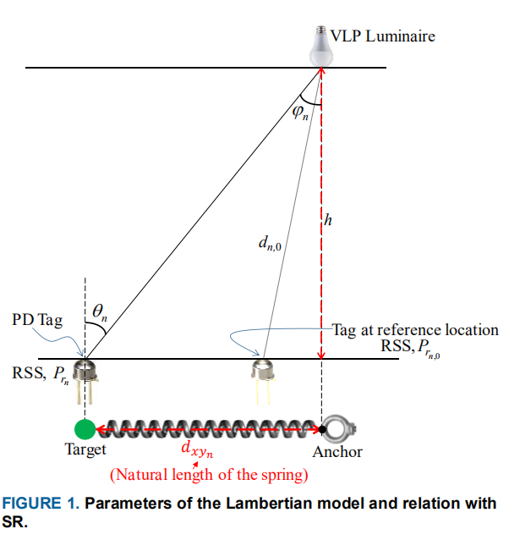
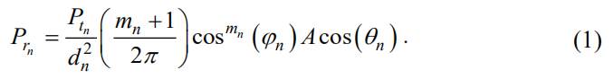
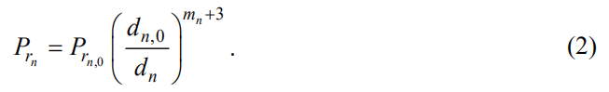
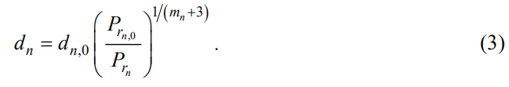
测距
广义朗伯模型：
O
dn
A
B
C
应用模型不可知技术：
基于神经网络的函数近似或多项式插值
Notes:
φ phi fai 佛爱，角；θ thet θit 西塔，相位角；

Slide 16
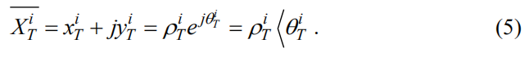
采用弹簧松弛技术的2维定位
胡克定律：弹簧(压缩和拉伸)的力与位移成正比。
由胡克定律，SR算法在净力为0或小于阈值时停止。
灯具或锚节点2维位置坐标包括笛卡尔坐标和极坐标：
目标或待定位节点的估计2维位置坐标包括笛卡尔坐标和极坐标：

Slide 17
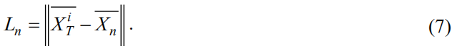
采用弹簧松弛技术的2维定位
弹簧自然长度：
O
弹簧当前长度：
dn
弹簧位移：
A
B
C

Slide 18
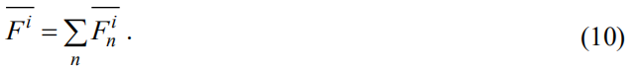
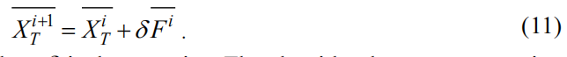
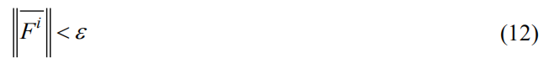
采用弹簧松弛技术的2维定位
施加在弹簧上的分力：
施加在弹簧上的合力：
每次SR迭代后的新估计值：
迭代的约束条件：
Notes:
φ phi fai 佛爱，角；θ thet θit 西塔，相位角；Ε ε epsilon ep`silon 伊普西龙 对数之基数；Δ δ delta delt 德尔塔 变动；密度；∑ σ sigma `sigma 西格马 总和（大写），表面密度；

Slide 19
系统实现
4
04
PART
FOUR
Implementation VLP System

Slide 20
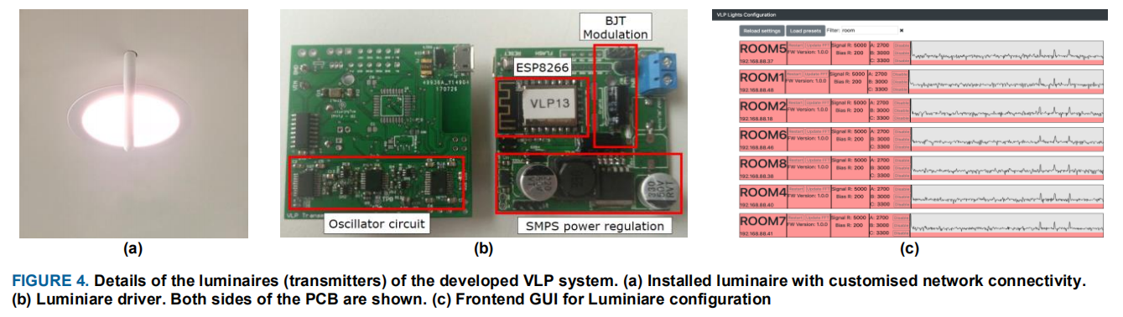
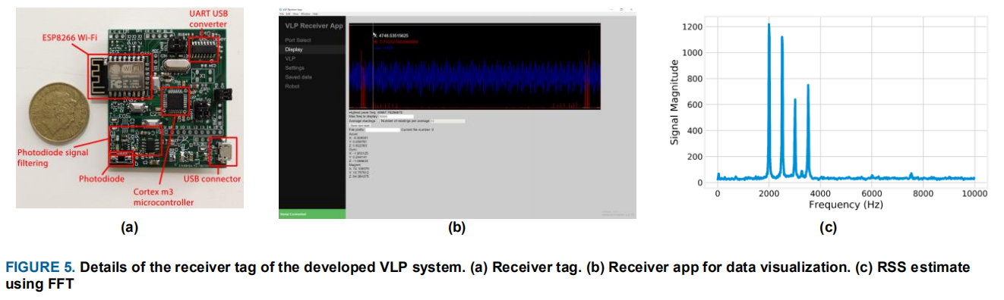
系统实现

Slide 21
系统实现
每个灯具使用一个正弦波
接收标签，消除环境的影响
接收标签具有惯性测量单元
前端主要是设备管理和配置灯具
数据可视化和一定数量的样本用于FFT快速傅里叶变换，数据JSON化用于存储和分析
分解12.2hz，可以分析出4个灯具

Slide 22
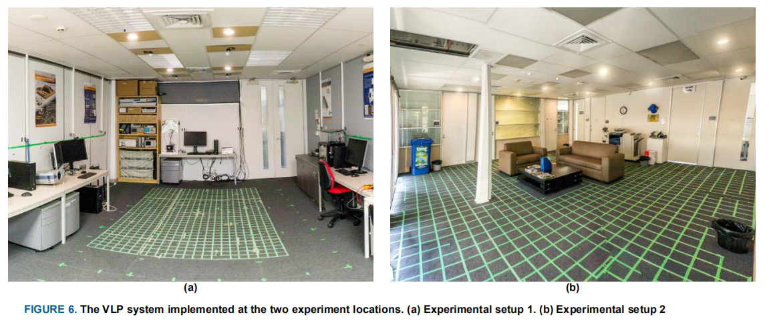
系统实现--门窗关闭的受控环境

Slide 23
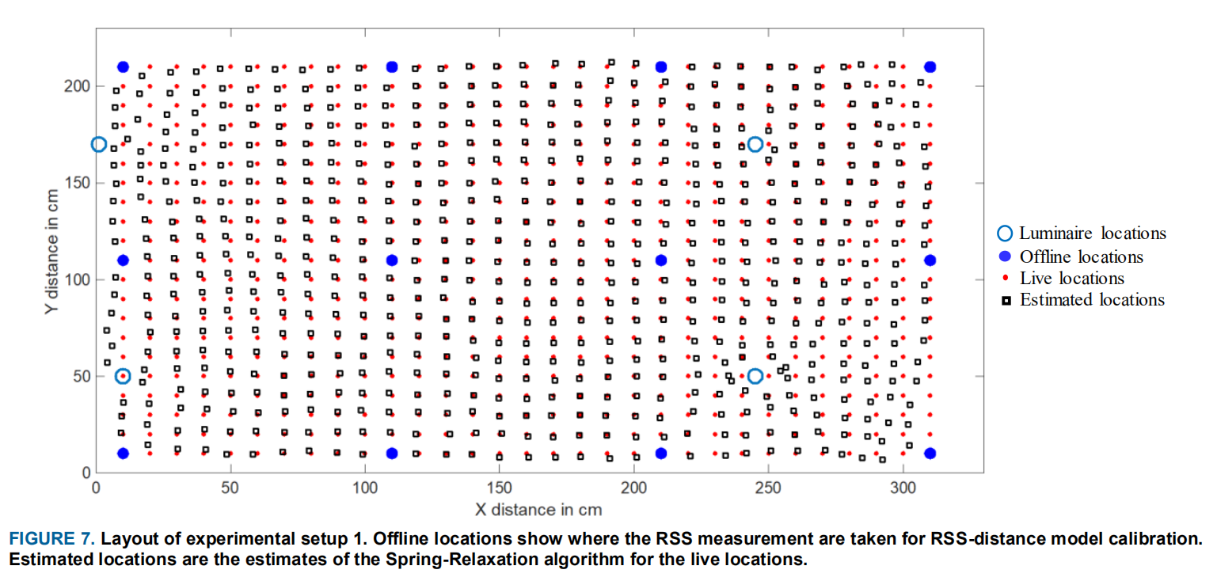
系统实现--门窗关闭的受控环境

Slide 24
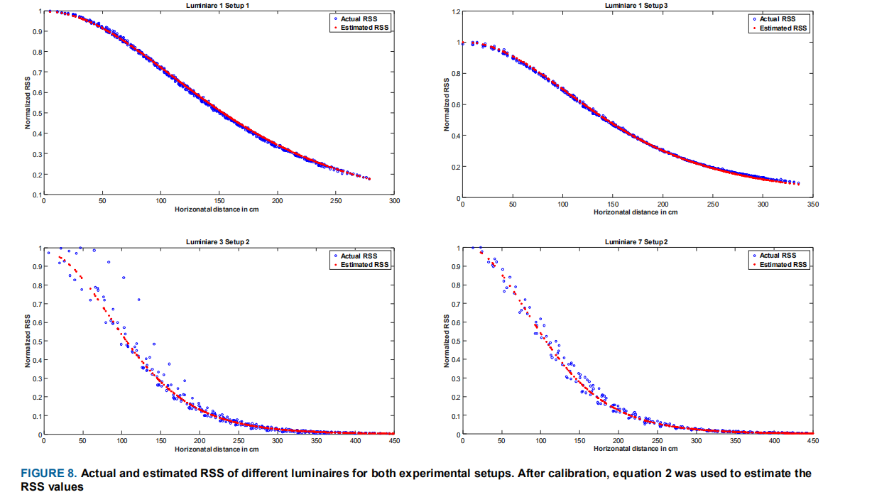
系统实现--开放式办公室门厅与受控环境对比

Slide 25
实验结果
5
05
PART
FIVE
Test Results

Slide 26
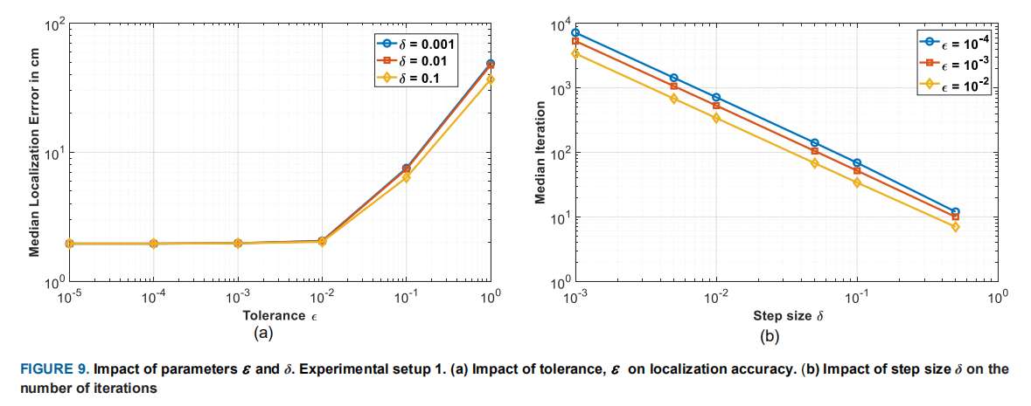
参数对定位误差和SR算法迭代次数的影响

Slide 27
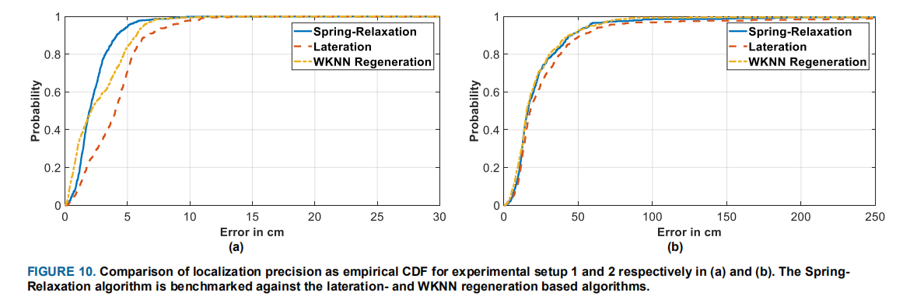
与最小二乘法lateration、WKNN对比

Slide 28
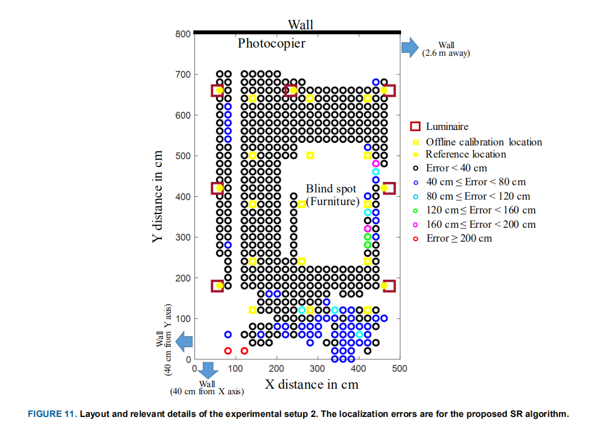
实验环境2下的结果

Slide 29
总结和思考
6
06
PART
SIX
Conclusion and thinking

Slide 30
作者的总结
本文的工作：
一个VLP的新颖实现，采用弹簧松弛算法技术，改进现有商业部署的LED灯具，利用RSS来定位携带低成本具有PD的标签。
未来的工作：
目前假定弹簧是相同的，未来考虑可变弹簧强度的概念，这种方法的收敛性，稳定性和计算发展性的理论也值得研究。
本文没有考虑先前的位置估计，未来考虑连续位置跟踪的应用，如SLAM等。
本文假定了标签表面和天花板平行，未来考虑一定倾斜。
未来可以处采用改进的衰减模型解释多径反射，更精确测距来改善定位性能。

Slide 31
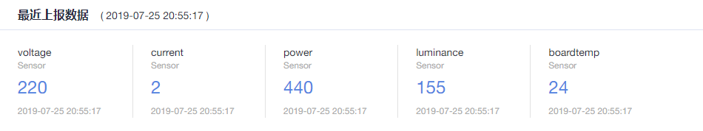
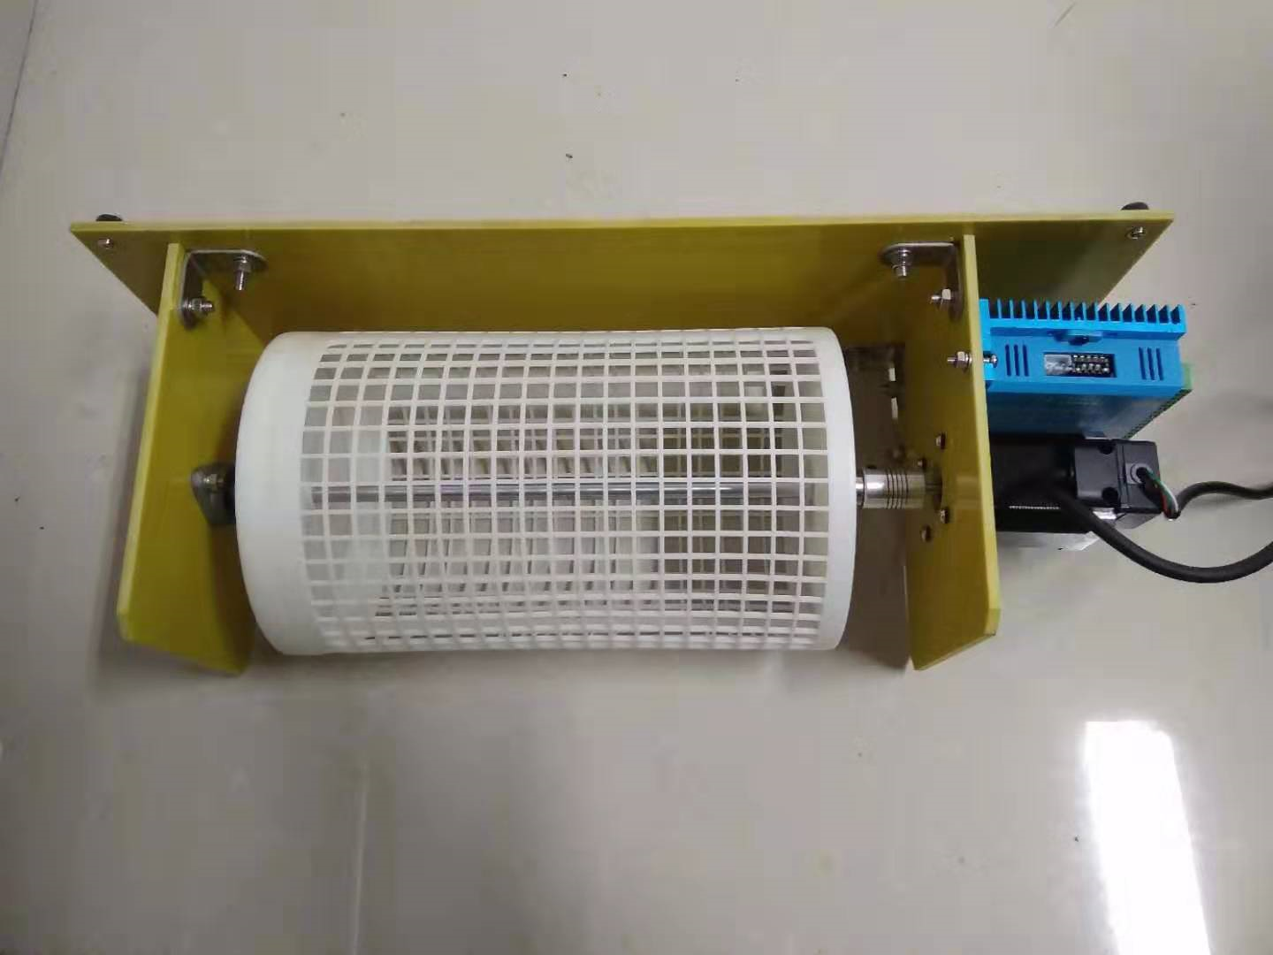
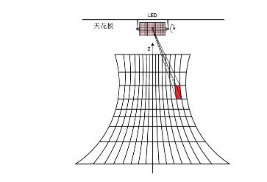
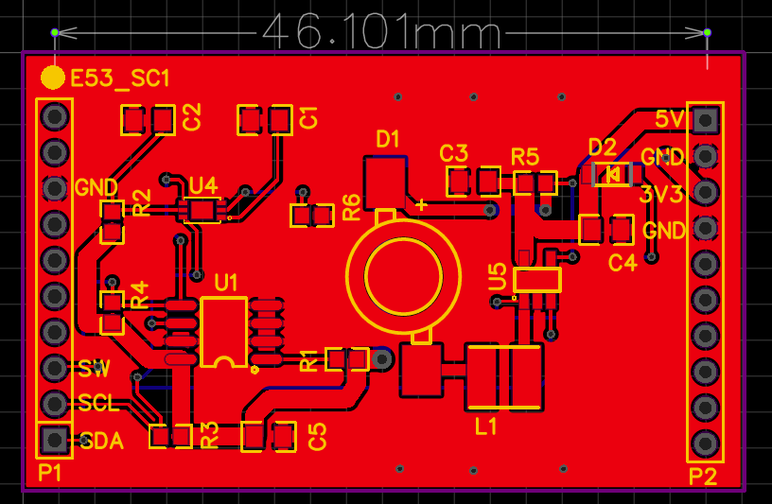
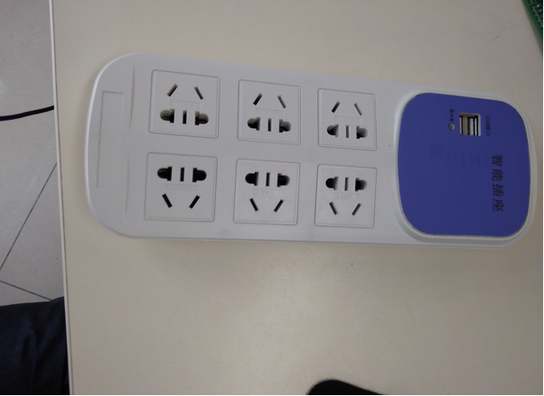
读者的思考与行动

Slide 32
谢谢聆听
Thanks for your listening

